Slide 1
ELEMENTOS DE ÁLGEBRA Y CÁLCULO VECTORIAL
Electromagnetismo
Primer curso de Ingeniería Informática
EPS UAM
Cristina Gomez-Navarro
Pilar Segovia
Miriam Jaafar Castellanos

Slide 2
1.1. Vectores: Propiedades y operaciones básicas

Slide 3
MAGNITUDES VECTORIALES Y ESCALARES
Magnitud escalar. Aquéllas cuya medida queda completamente especificada por un número real y su unidad.
Ejemplos: la masa, la temperatura, la presión, la energía
Magnitud vectorial. Aquéllas en las que para su determinación se necesitan tres números reales y su unidad. O equivalentemente, un módulo (definido por una número real positivo y su unidad), una dirección (definida por una recta) y un sentido. Estas magnitudes se pueden representar por una recta orientada también llamada vector.
Ejemplos: el desplazamiento, la velocidad, la fuerza, la aceleración, campo gravitatorio, campo eléctrico, campo magnético
sentido
módulo
dirección

Slide 4
¿QUÉ ES UN VECTOR?
Vector. Se denota como .
Se define como un segmento orientado caracterizado por:
Un origen o punto de aplicación A y un Punto final A´.
Un escalar o módulo, , dado por la longitud del segmento AA’.
El módulo es siempre positivo e independiente de la dirección del vector.
Una dirección, recta que contiene al segmento AA’.
Un sentido, que se indica mediante una punta de flecha.
sentido
módulo
dirección

Slide 5
COMPONENTES CARTESIANAS DE UN VECTOR
Componentes cartesianas.
Componentes cartesianas
Cosenos directores

Slide 6
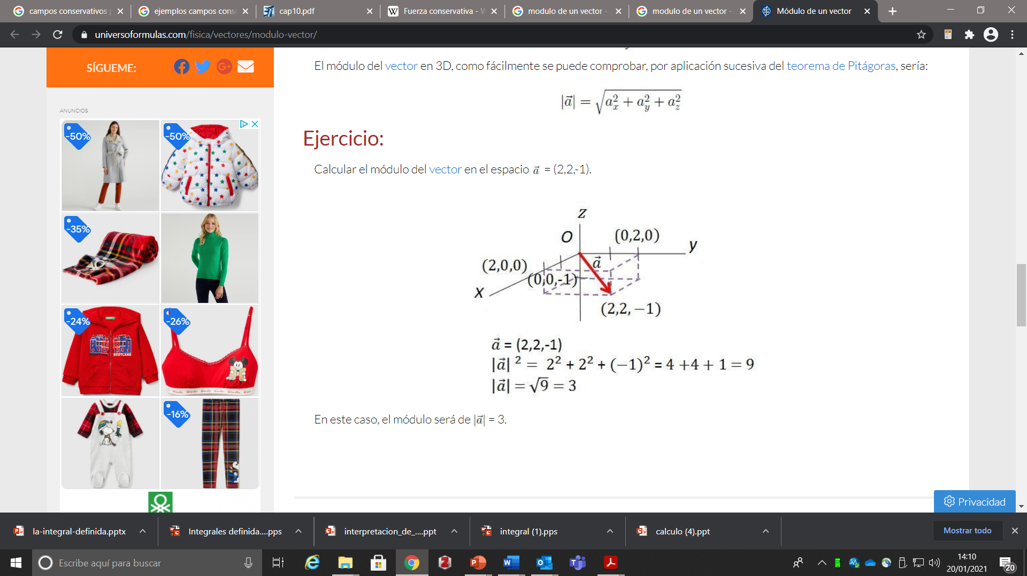
MÓDULO DE UN VECTOR
Cada vector tiene asociado un escalar o módulo, , dado por la longitud del segmento AA’.
EJEMPLO

Slide 7
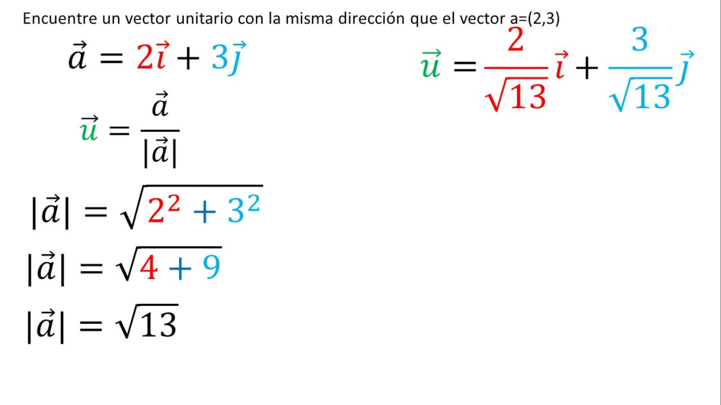

VECTOR UNITARIO
Vector unitario. Es un vector de módulo unidad. Un vector unitario en la dirección de será:
EJEMPLO 1
EJEMPLO 2
Calcula el vector unitario en la dirección (1,1,1)
Notes:
Ejemplo 2 a resolver en TABLET

Slide 8
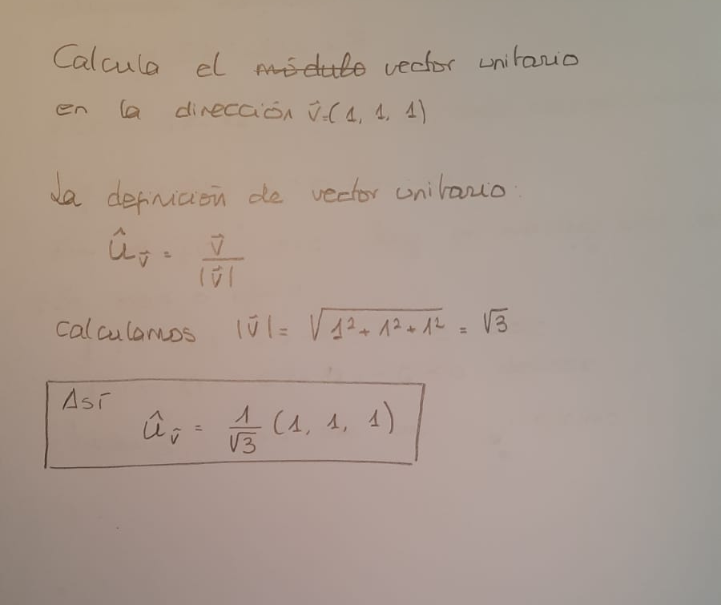
VECTOR UNITARIO
Vector unitario. Es un vector de módulo unidad. Un vector unitario en la dirección de será:
EJEMPLO 2
Calcula el vector unitario en la dirección (1,1,1)
Notes:
Ejemplo 2 a resolver en TABLET

Slide 9
OPERACIONES CON VECTORES: SUMA Y RESTA DE VECTORES
Suma de vectores.
Regla del paralelogramo
Regla del polígono

Slide 10
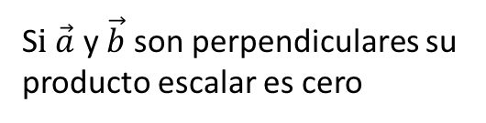
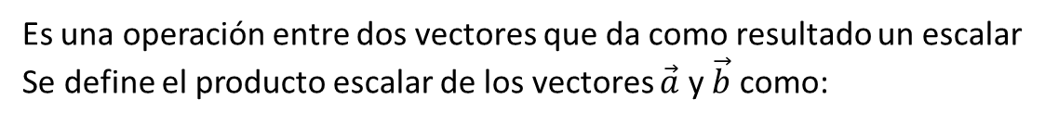
OPERACIONES CON VECTORES: PRODUCTO ESCALAR DE DOS VECTORES
Es una operación entre dos vectores que da como resultado un escalar
Se define el producto escalar de los vectores $\vec{a}$ y $\vec{b}$ como:
S$i \vec{a}$ y $\vec{b}$ son perpendiculares su producto escalar es cero
Producto escalar en términos de las componentes cartesianas.
Es muy útil para determinar el ángulo que forman dos vectores.

Slide 11
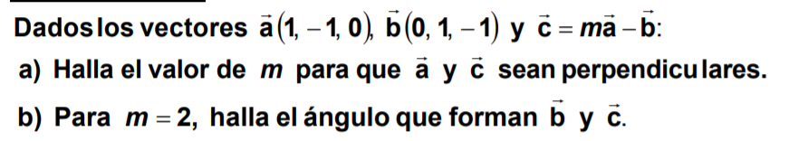
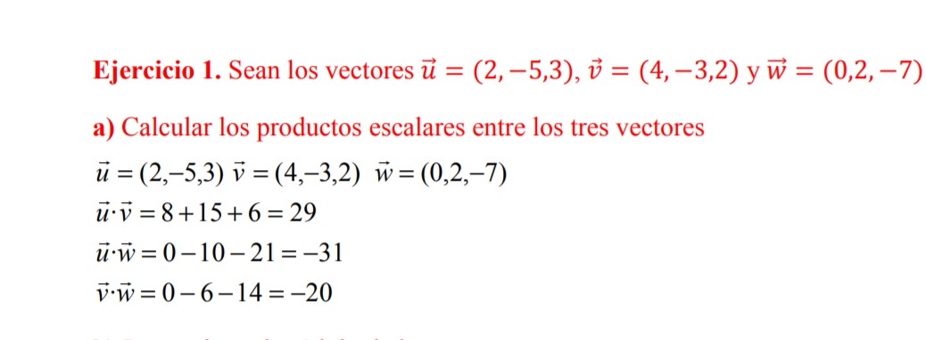
EJEMPLOS PRODUCTO ESCALAR
EJEMPLO 1
EJEMPLO 2
Notes:
Ejemplo 2 a resolver en TABLET

Slide 12
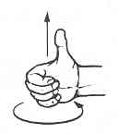
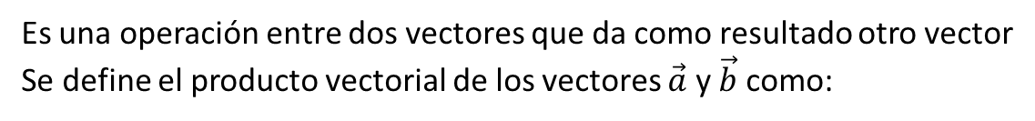
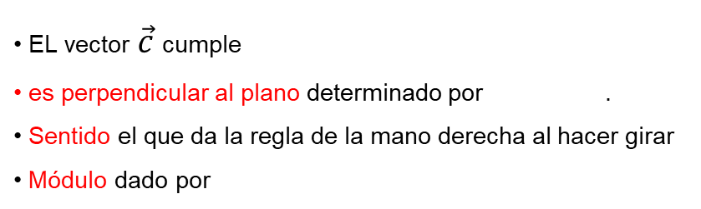
OPERACIONES CON VECTORES: PRODUCTO VECTORIAL DE DOS VECTORES
Es una operación entre dos vectores que da como resultado otro vector
Se define el producto vectorial de los vectores $\vec{a}$ y $\vec{b}$ como:
EL vector $\vec{c}$cumple
es perpendicular al plano determinado por .
Sentido el que da la regla de la mano derecha al hacer girar
Módulo dado por
Producto vectorial en términos de las componentes cartesianas.

Slide 13
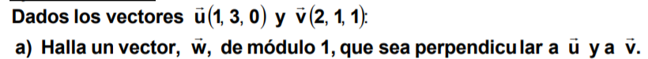
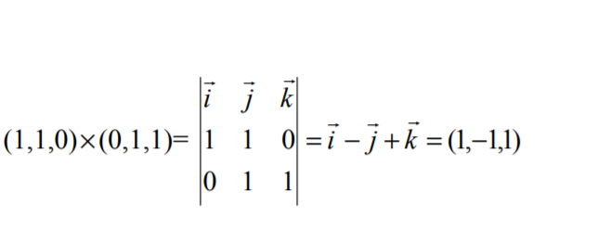
EJEMPLOS PRODUCTO VECTORIAL
EJEMPLO 1
EJEMPLO 2

Slide 14
1.2. Cálculo con funciones escalares. Diferenciación e integración

Slide 15
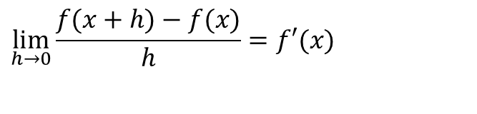
DERIVADA: TASA DE CAMBIO “INSTANTANEO”
La definición matemática de la derivada de la función f en el punto x es:
$$\lim_{h→0}{\frac{f(x+h)−f(x)}{h}}=f′(x)$$
Si h tiende a cero
P
P(a+h,f(a+h))
f(a+h)-f(a)
A(a,f(a))
A
h
h
0
Recta t
a
a+h
a
a+h

Slide 16
DERIVADA: TASA DE CAMBIO “INSTANTANEO”
La derivada de la función f en a se denota con el símbolo f’(a),
La derivada de la función f en x=a es la pendiente de la recta tangente a la gráfica de f en el punto de abscisa a
f’(-2)= 0
f’(4)=0
y=3
f’(2)=1,2
f’(6)=-1,3
y=1,2x+1,5
f’( -4,5)= -3/2 porque la tangente en el punto de abscisa 4,5 tiene pendiente -3/2.
y=-1,3x+13
y=-3/2x-24
y=-4

Slide 17
El signo de la derivada nos dice si la función crece o decrece
-Si la derivada es positiva, la función crece
-Si la derivad es negativa, la función decrece
-Si la derivada es cero tenemos la función tiene un máximo o un mínimo.
m=0
m>0
m<0
m<0
m=0

Slide 18
El signo de la derivada nos dice si la función crece o decrece
Para la función f(x)=3x²-12x+7
Determinar en qué tramos es creciente o decreciente y donde se encuentran los máximo y mínimos

Slide 19
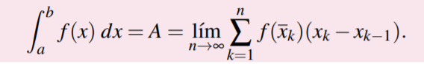
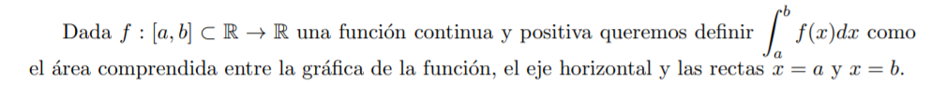
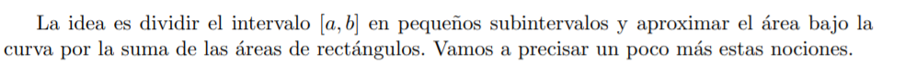
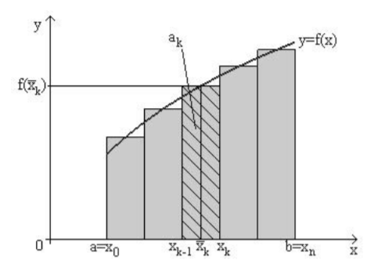
INTEGRAL: SUMA
La integral es una suma de elementos muy pequeños

Slide 20
1.3. Cálculo en varias dimensiones

Slide 21
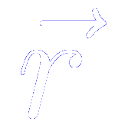
CAMPOS ESCALARES Y CAMPOS VECTORIALES
En una región del espacio tenemos un campo vectorial (respectivamente escalar), cuando tenemos definida una magnitud vectorial (respectivamente escalar) para cada punto de esa región como función de la posición
Ejemplo de campo escalar: la presión atmosférica sobre la tierra
Para cada punto geográfico (identificado mediante una longitud, una latitud y una altura) tenemos definido un valor de la presión (expresada en Pascales)
Ejemplo de campo vectorial: la velocidad del viento en cada punto de la tierra
Para cada punto geográfico (identificado mediante una longitud, una latitud y una altura) tenemos definido un valor de la velocidad. Dicha velocidad se expresa no solo con su valor, sino con la dirección en la que sopla el viento.

Slide 22
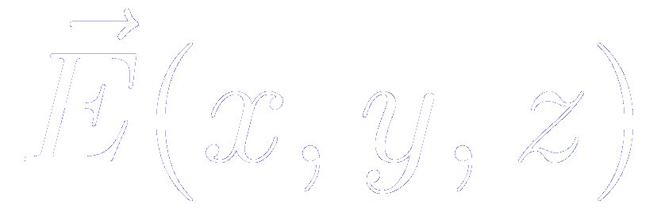
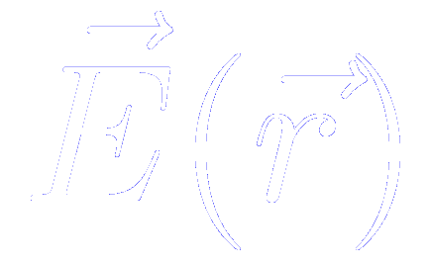
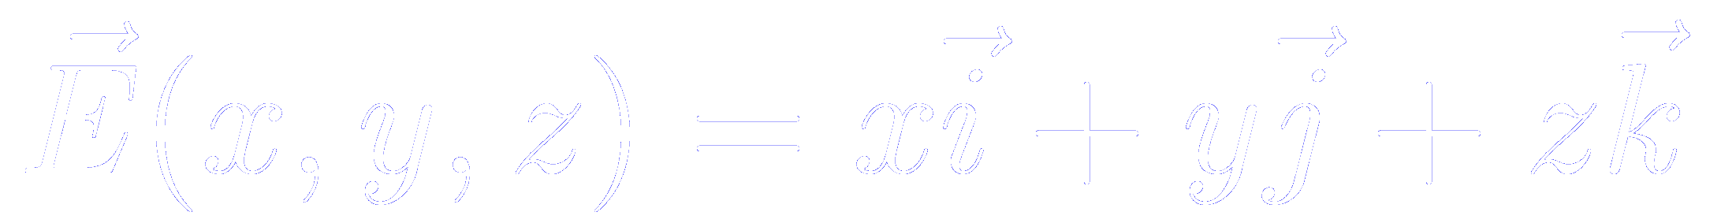
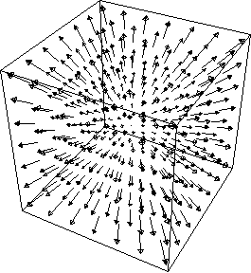
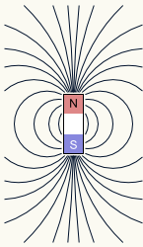
CAMPOS ESCALARES Y CAMPOS VECTORIALES
La temperatura, T, es un campo escalar
Campos vectoriales
Lineas de fuerza de un imán
A cada punto (x,y,z) del espacio se le asocia un número T(x,y,z).
Todos los puntos de la superficie marcada por T = 20° (representada por una curva para z = 0) están a la misma temperatura
La velocidad de los átomos en un cuerpo en rotación

Slide 23
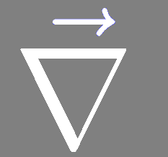
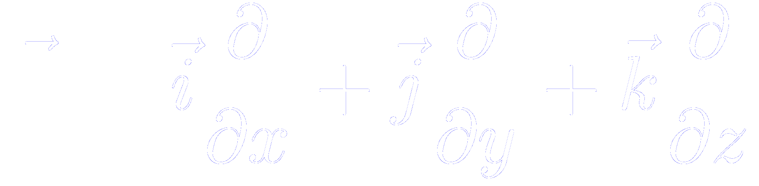


EL OPERADOR GRADIENTE
El símbolo representa un operador vectorial diferencial. Recibe el nombre de gradiente, “nabla” o “delta”
Se aplica sobre una función escalar y su resultado es un vector
Nos indica la tasa de cambio de una magnitud en una dirección dada
El gradiente de una función en un punto se define como un vector cuya dirección es la de máximo crecimiento de la función en ese punto y cuya magnitud es la pendiente de la función en ese punto
Para calcularlo vamos a tomar derivadas en las tres direcciones espaciales sobre la magnitud en la cuál está actuando
En coordenadas cartesianas

Slide 24
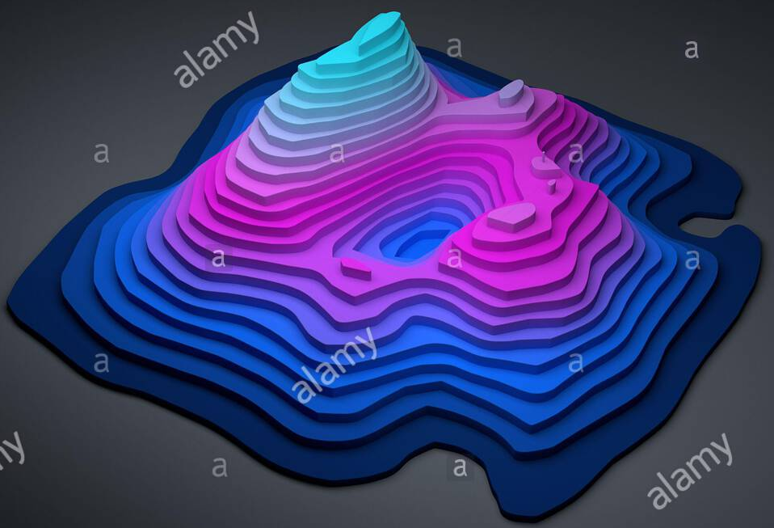
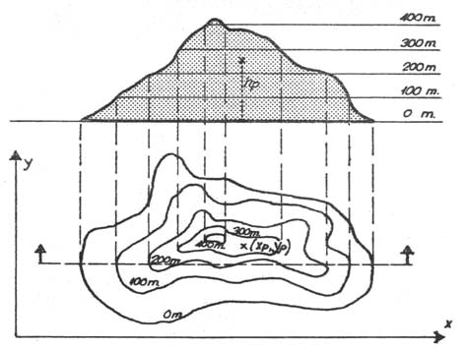
EL OPERADOR GRADIENTE: mapas topográficos y pendientes
En coordenadas cartesianas
¿Por donde subirías para evitar pendientes?
¿La pendiente es la misma en todas las direcciones?

Slide 25
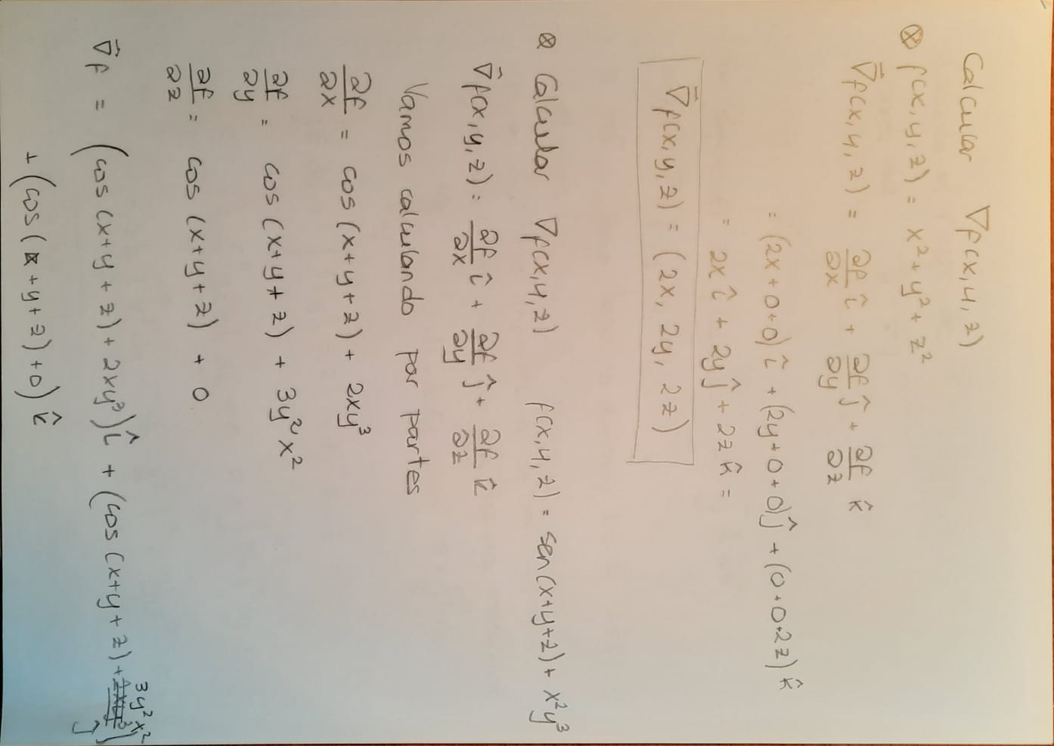
EL OPERADOR GRADIENTE:EJEMPLOS
Practicamos las derivadas parciales…
Calculamos los gradientes de las siguientes funciones:
F(x, y, z)=x²+y²+z²
Notes:
En Tablet

Slide 26
EL OPERADOR GRADIENTE:EJEMPLOS
Practicamos las derivadas parciales…
Calculamos los gradientes de las siguientes funciones:
F(x, y, z)=sen (x+y+z)+x²y³
Notes:
En Tablet

Slide 27
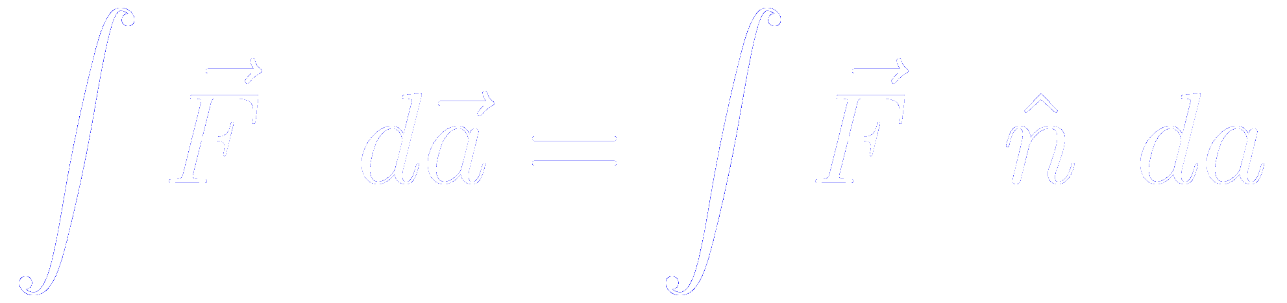
Flujo de un campo vectorial a través de una superficie
El flujo de un campo vectorial a través de una superficie se define como el numero de líneas de fuerza que traviesa esa superficie.
En cálculo vectorial las superficies se definen por el valor de su área y se les atribuye un vector unitario perpendicular al área.
El flujo se calcula como:
El flujo es una magnitud escalar

Slide 28
Flujo de un campo vectorial a través de una superficie. EJEMPLOS
EJEMPLO:
Calcular el flujo del campo vectorial dado por E=(3y², 5, 2)
A través de la superficie rectangular en el plano YZ con 0<z<b 0<y< a
Notes:
En TABLET

Slide 29
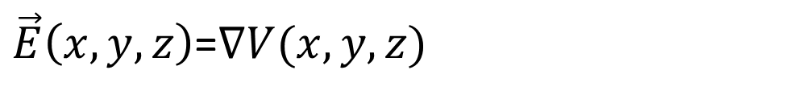
CAMPOS CONSERVATIVOS: DEFINICIÓN DE POTENCIAL
Se dice que un campo vectorial es conservativo si su función vectorial $\vec{E}\left(x, y, z\right)$ puede ser obtenida como el gradiente de una magnitud escalar.
$\vec{E}\left(x, y, z\right)$=$∇V(x,y,z)$
Si un campo vectorial no cumple esta condición decimos de él que es disipativo
Campos conservativos
Campo gravitatorio
Campo eléctrico
Fuerzas elásticas
Campos no conservativos
Campo magnético
Fuerzas rozamiento

Slide 30
CAMPOS CONSERVATIVOS: ejemplos
Notes:
A hacer en Tablet, es el problema 7 de la hoja 1

Slide 31
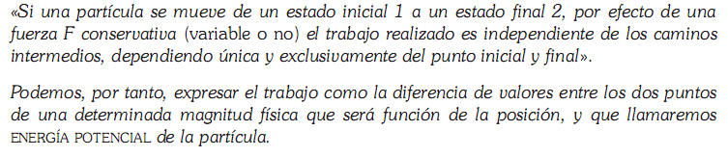


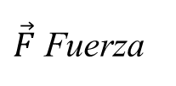




ENERGIA POTENCIAL EN UN CAMPO DE FUERZAS CONSERVATIVOS
$\vec{F}$ Fuerza
$$\vec{F}=−∆U=W$$
$U$ Energía potencial
$W$ trabajo
$$\vec{E}=−∆V$$
$\vec{E}$campo
$V$potencial

Slide 32
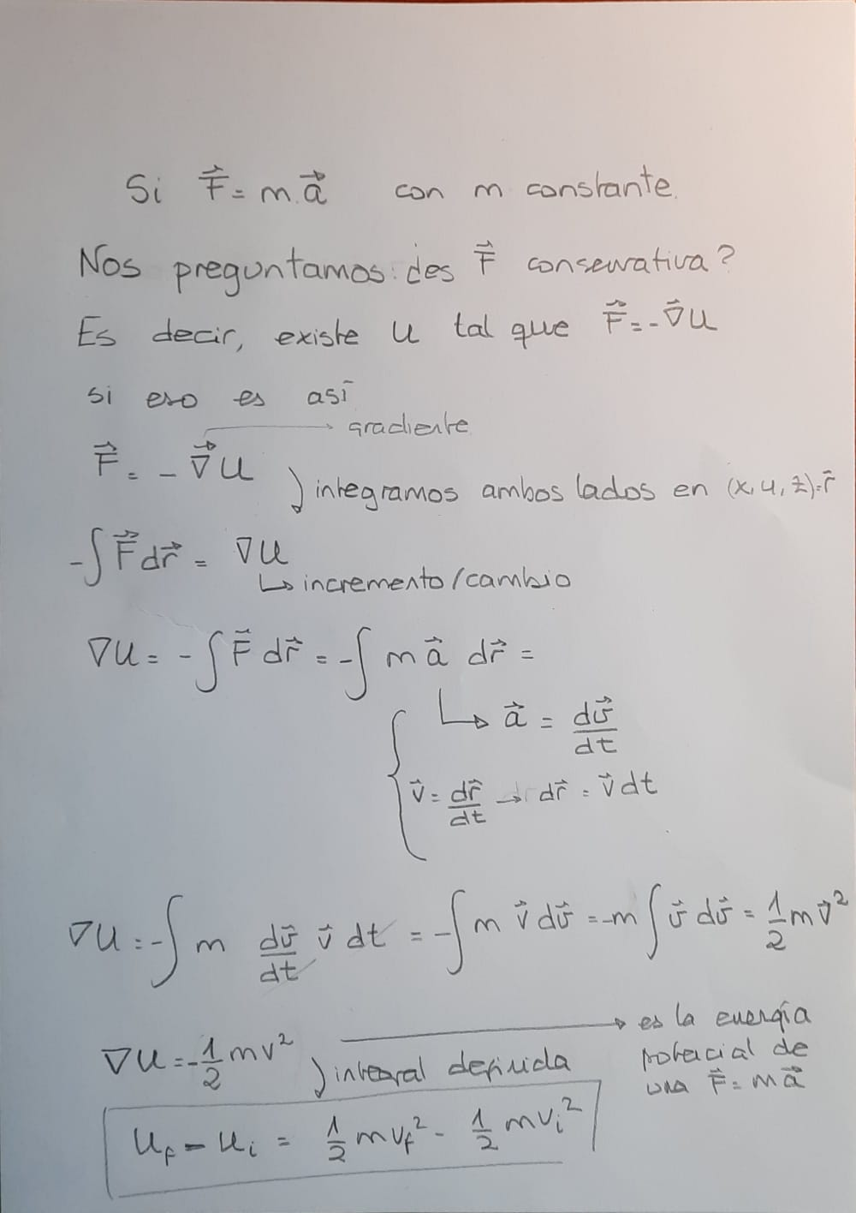

CAMPOS CONSERVATIVOS: ejemplos
La expresión de “Energía Cinética” E_{C}=1/2 m v² corresponde a la energía potencial de una fuerza F=ma
Notes:
A hacer en Tablet, de mis apuntes

Slide 33
CAMPOS CONSERVATIVOS: ejemplos
Las fuerzas de rozamiento actúan siempre en sentido contrario al movimiento con un modulo F=µmg. Suponed que debemos mover un objeto del punto A al punto C.
Calcular el trabajo del as fuerzas de rozamiento a través de la diagonal que une A y C.
Calcular el trabajo a través del recorrido que pasa por el punto B
¿Los trabajos son iguales?
¿El rozamiento es un fuerza conservativa?
l
A
B
l
C
Notes:
A hacer en Tablet, de mis apuntes

Slide 34
PROBLEMAS PROPUESTOS

Slide 35
PROBLEMAS PROPUESTOS

Slide 36
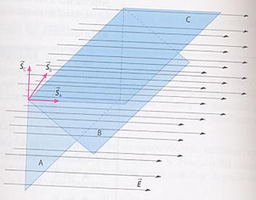
PROBLEMAS PROPUESTOS
Un campo eléctrico uniforme en la dirección del eje x tiene un flujo a través de una superficie a lo largo del plano yz (plano A en la figura) de φ=2 Vm.
Si giramos esa misma superficie 45 grados (plano B en la Figura). ¿Cuánto valdrá el flujo eléctrico a través de esta superficie?
¿Y si lo giramos 90 grados (plano C en la figura)?

Slide 37
PROBLEMAS PROPUESTOS

Slide 38
PROBLEMAS PROPUESTOS

Slide 39
PROBLEMAS PROPUESTOS

